Slide 1
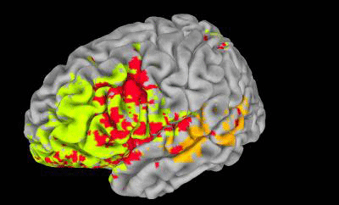
Näkökulmia ihmisen toimintaan > fyysinen, psyykkinen ja sosiaalinen taso
Fyysinen taso
esim. hylkäämisen kokemus tunnistetaan aivoissa kuten kipu:
”aivoihin sattuu”
Psykosomaattiset sairaudet
Valheenpaljastuskone
Autonominen hermosto

Slide 2
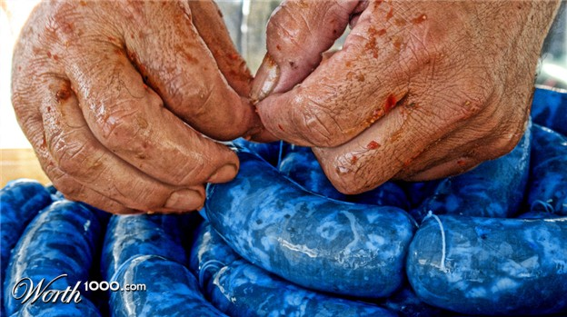
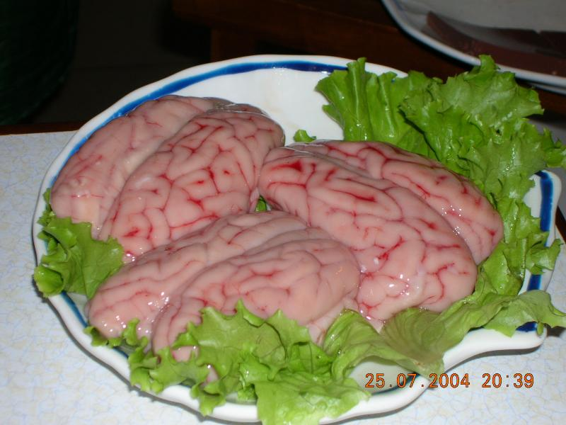
Psyykkinen taso
Söisitkö sinistä makkaraa?
Entä tätä ruokaa?
Kyllä tällä nälkä lähtee!

Slide 3
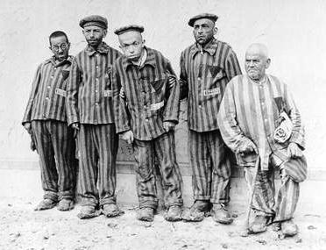
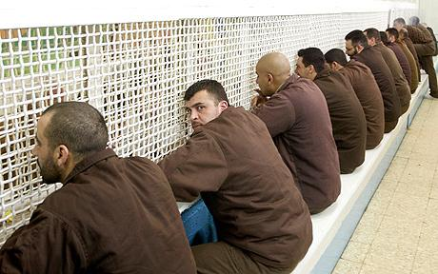
Sosiaalinen taso
esim. vankien samankaltaisella vaatetuksella pyritään vähentämään yksilöllisyyttä:
Negatiivinen konformismi, ihmisarvon väheneminen?

Slide 4
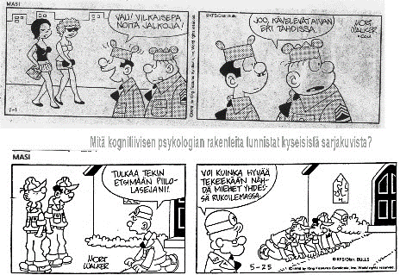
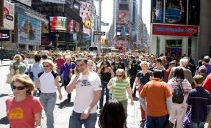
Lisää näkökulmia
Havaintokehä
esim. ammatti vaikuttaa miten ympäristö havaitaan
Arkkitehti, poliisi, muotitoimittaja, liikennesuunnittelija

Slide 5
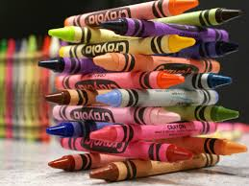
Sisäinen malli
Maailmankuva
Itsetunto
Asenteet
Liikennesäännöt
Ymmärrys liikenteestä yleensä
Luovuus vs. vahvat sisäiset mallit?

Slide 6
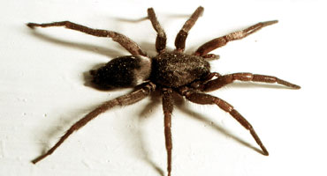
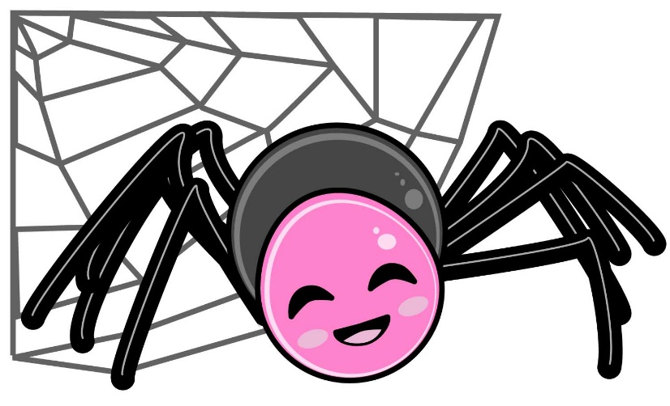
Tunteet
Vahvistavat kokemusta > merkitys (+/-)
Varhaiset tunteet > varhainen vuorovaikutus
”Tunteet tarttuvat”
Tunteet vaikuttavat siihen, mikä koetaan totena > esim. mustasukkaisuus
Miten hallitset jännitystä?
Araknofoobikot näkevät hämähäkit suurempina

Slide 7
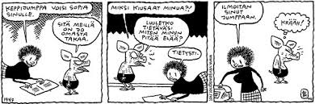
Motivaatio
Mikä motivoi opiskelemaan?
Entä liikkumaan?
Syömään?

Slide 8
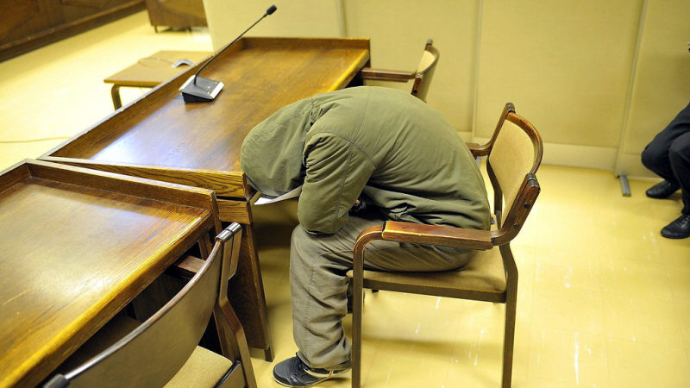
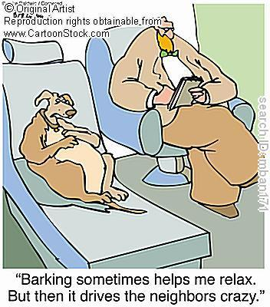
Mieli (psyyke)
Sisäiset mallit
Mielekkyysperiaate
Tietoinen – tarkkaavaisuus, työmuisti, tässä ja nyt valinta
Tietoinen/tiedostamaton – säilömuisti, representaatiot > muistammeko oikein/valemuistot
Tiedostamaton – ”verhon takana”
Psyykkinen itsesäätely
hallintakeinot
defenssit

Slide 9
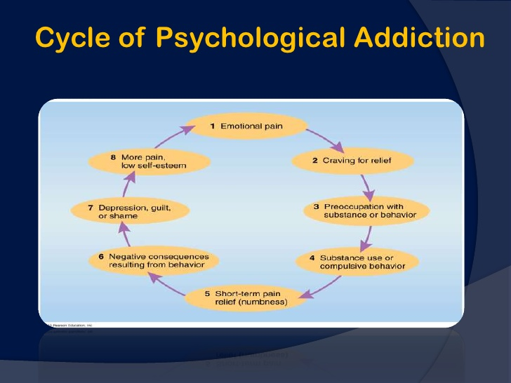

Slide 10
